Slide 1
Realidade virtual
Universidade Regional de Blumenau
Alunos:
Rodrigo Zimmermann
José Leonardo Perich
Matheus Felipe
Victor K.
Thomas Anderson
Matheus Soares

Slide 2
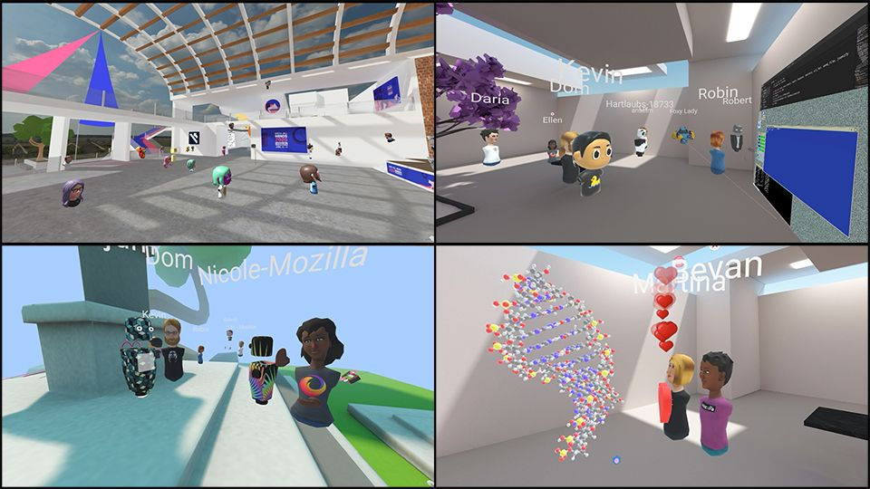
Mozila Hub

Slide 3
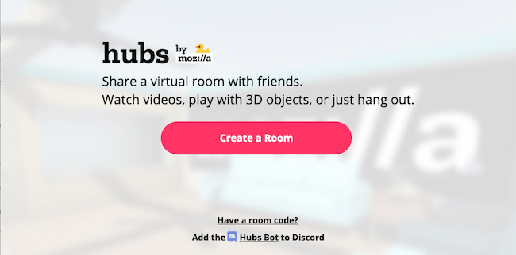
Boas-vindas ao Hubs, uma plataforma experimental amigável à realidade virtual, criada pela equipe Mixed Reality da Mozilla. O Hubs é uma ferramenta para comunicação e colaboração com privacidade, permitindo que você se conecte com pessoas e traga recursos da internet para suas reuniões e eventos virtuais.

Slide 4
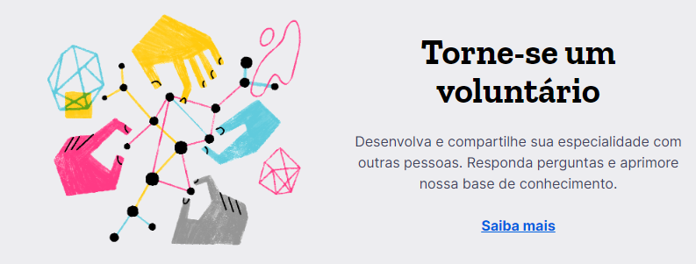
Mozila Hub

Slide 5
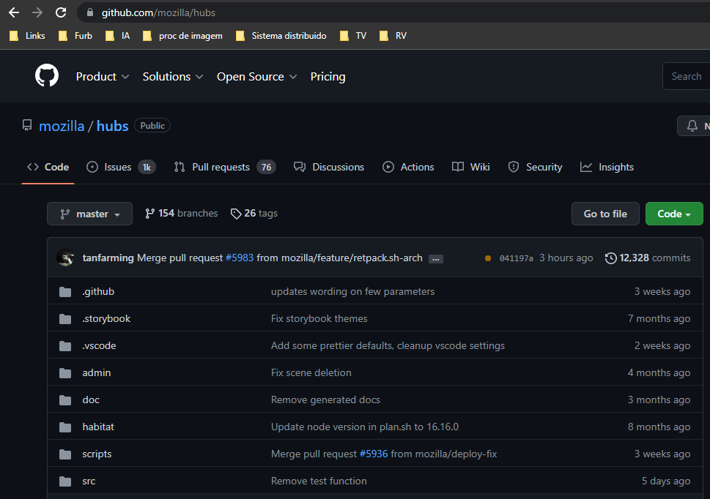
Mozila Hub

Slide 6
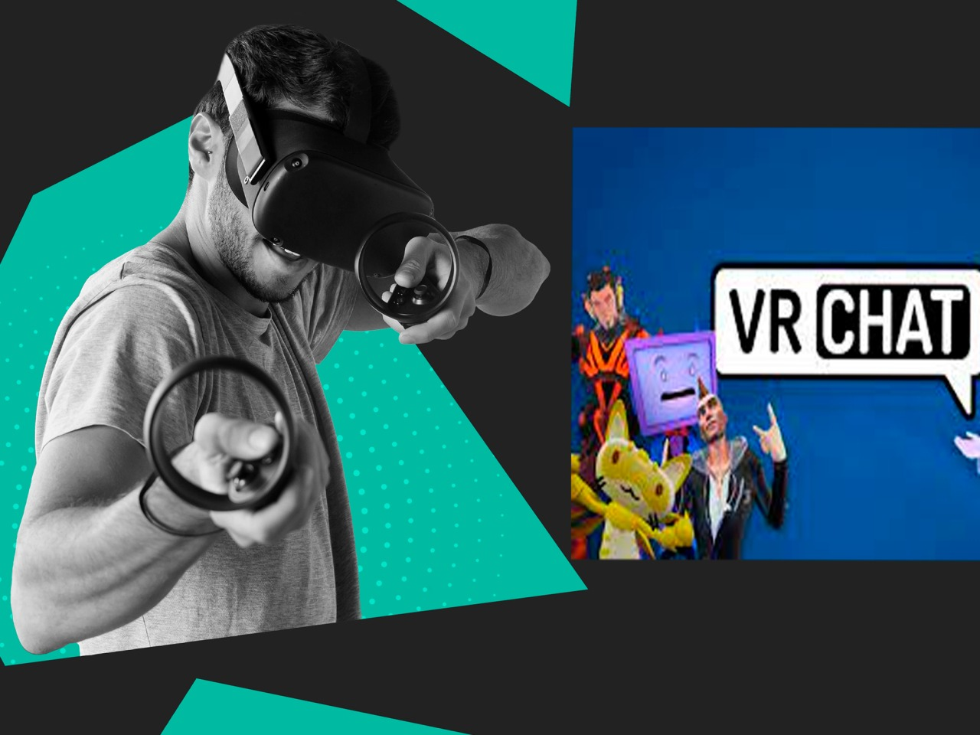
VR CHAT

Slide 7
VR CHAT
VRChat é uma plataforma virtual online que permite que os usuários interajam com outros usuários através de avatares e mundos 3D criados pelos próprios usuários. A plataforma tem suporte para uma grande variedade de headsets VR compatíveis com PC e acessórios, incluindo Oculus, e headsets compatíveis com SteamVR, como a série HTC Vive e Valve Index.
O rastreamento de dedos e o reconhecimento de gestos são suportados em controladores como o Index Controller e Oculus Touch, permitindo que os movimentos dos dedos dos usuários sejam refletidos em seus avatares, e poses de mão acionem animações vinculadas (como uma expressão facial correspondente). O VRChat também suporta o rastreamento de corpo inteiro SteamVR para capturar movimentos da cintura e das pernas, geralmente usando periféricos HTC Vive Tracker ou dispositivos alternativos (como o Kinect).
Uma porta do VRChat também está disponível como um aplicativo nativo para Oculus Quest, que suporta jogo cruzado com usuários de PC, mas devido a limitações de hardware, apenas mapas e avatares otimizados dentro de limitações específicas podem ser acessados na versão Oculus Quest.

Slide 8
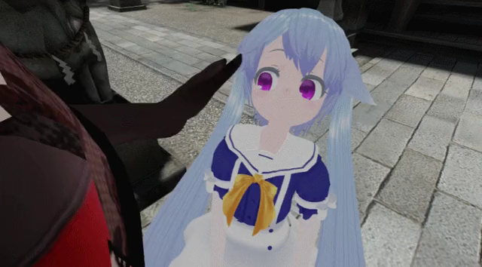
VR CHAT

Slide 9

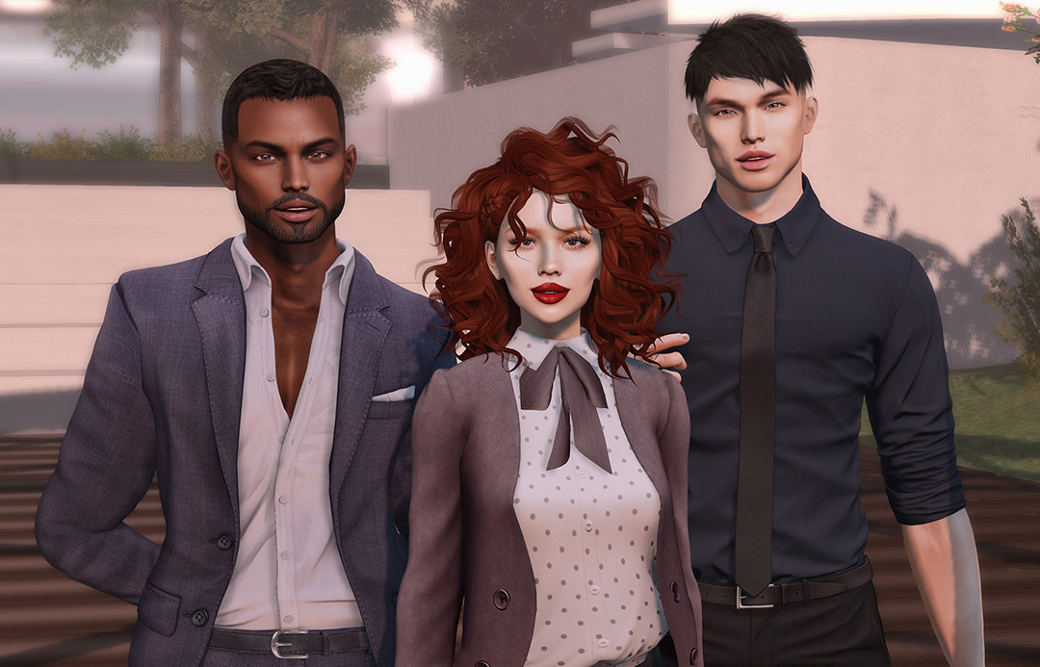
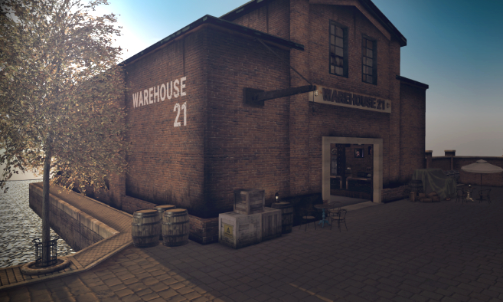
SECOND LIFE

Slide 10
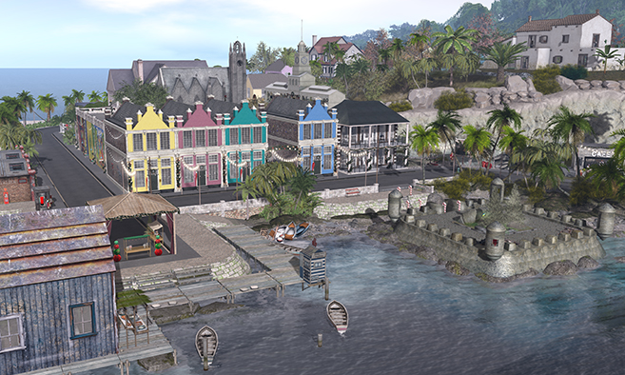
SECOND LIFE
Ele é um espaço virtual compartilhado em 3D, onde os usuários podem criar e personalizar seus próprios avatares e mundos virtuais, interagir com outros usuários e participar de atividades em grupo.
O Second Life se destacou por sua ampla gama de recursos e ferramentas para criação de conteúdo. Os usuários podem criar edifícios, paisagens, animações e objetos 3D personalizados usando uma variedade de ferramentas e linguagens de programação.

Slide 11
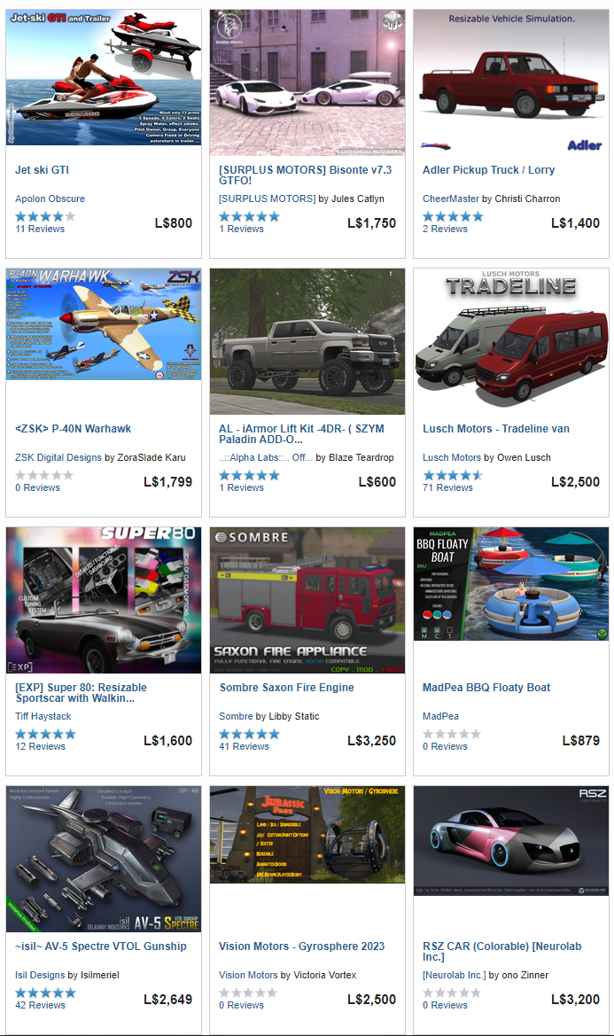
SECOND LIFE
Possui uma economia virtual ativa e vibrante, que gira em torno da venda de bens e serviços dentro do mundo virtual.
Os usuários podem comprar e vender virtualmente qualquer coisa, desde roupas e acessórios para avatares até terrenos virtuais e edifícios personalizados.

Slide 12
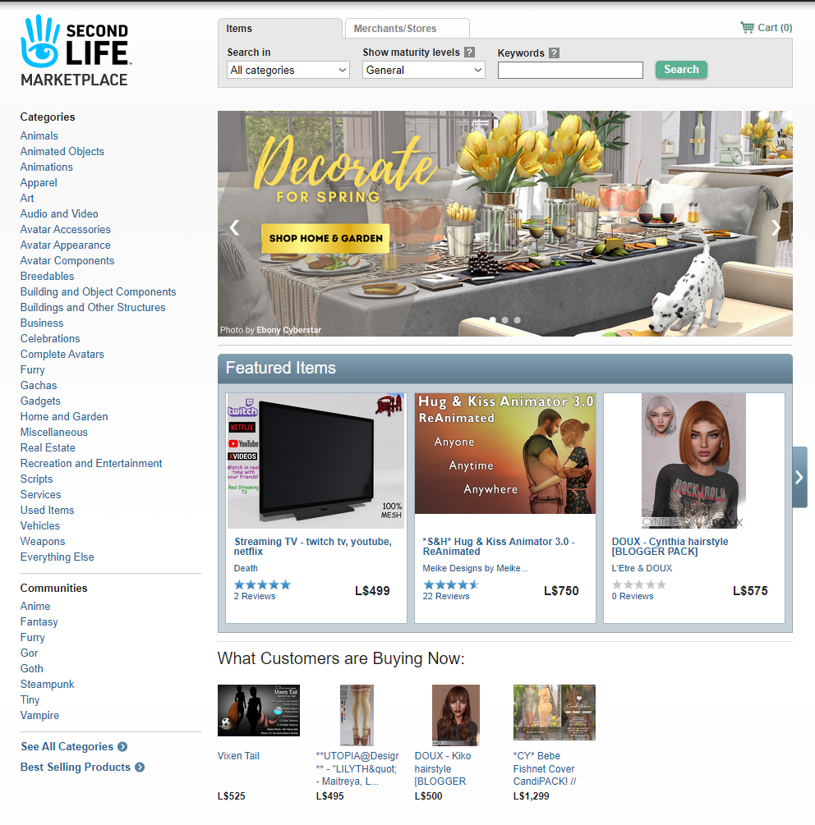
SECOND LIFE

Slide 13
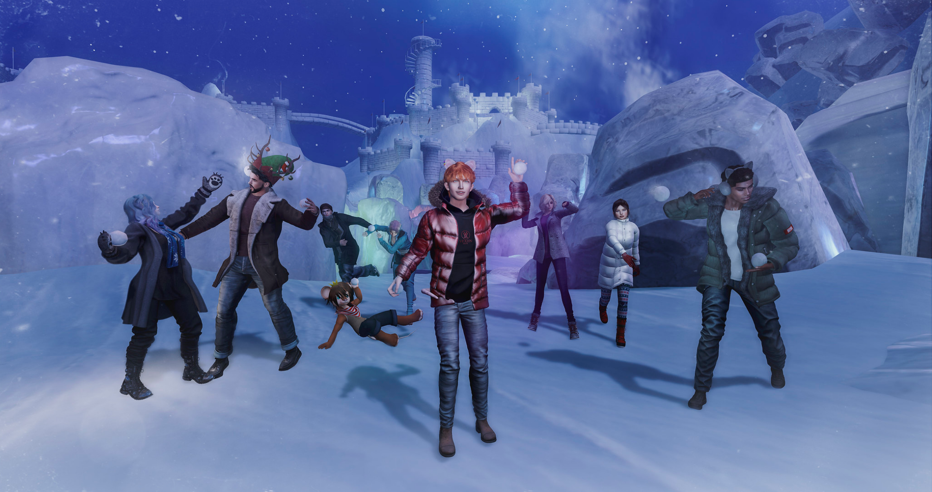
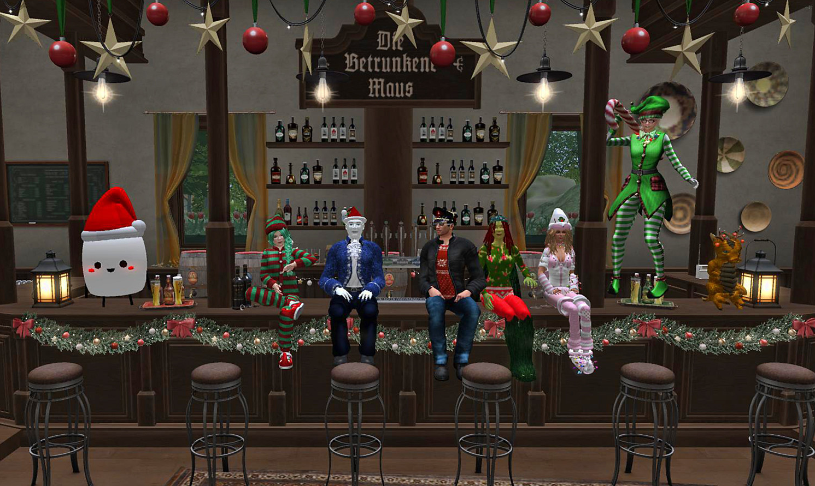
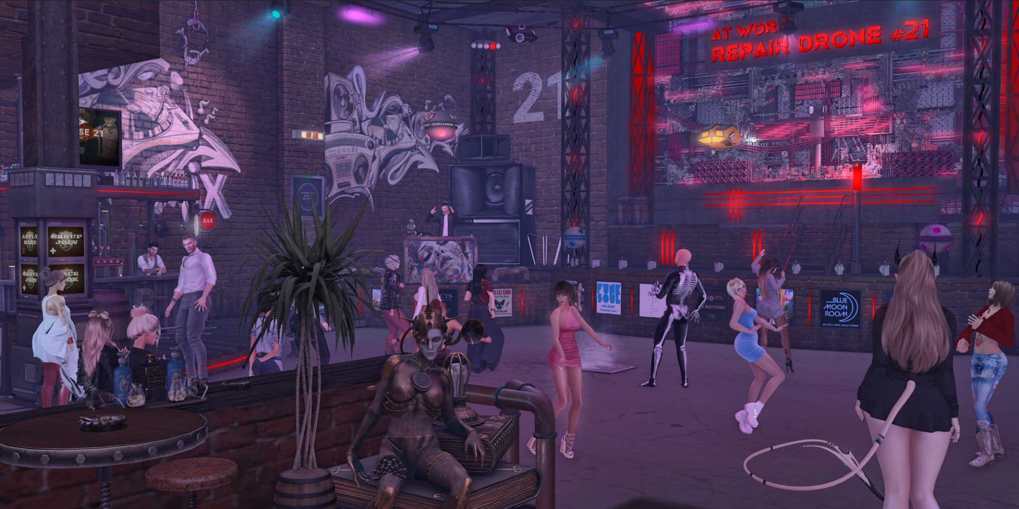
SECOND LIFE
Second Life oferece muitas oportunidades para a socialização e interação com outros usuários, incluindo festas, shows, eventos esportivos, discussões de grupo e muito mais. Os usuários podem participar de grupos temáticos com interesses compartilhados, como música, cinema, moda, literatura, jogos e outras atividades. Além disso, muitas organizações e empresas usam o Second Life para sediar reuniões virtuais, seminários e treinamentos.

